Slide 1
Etapy procesu wspomagania szkół
DOSKONALENIE TRENERÓW WSPOMAGANIA OŚWIATY POWR.02.10.00-00-7015/17

Slide 2
DOSKONALENIE TRENERÓW WSPOMAGANIA OŚWIATY POWR.02.10.00-00-7015/17
Diagnoza
Planowanie działań
Realizacja działań
Podsumowanie i ewaluacja

Slide 3
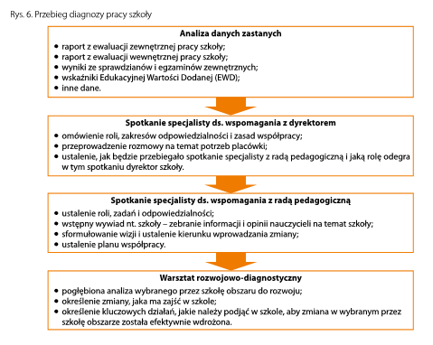
DOSKONALENIE TRENERÓW WSPOMAGANIA OŚWIATY POWR.02.10.00-00-7015/17

Slide 4
DOSKONALENIE TRENERÓW WSPOMAGANIA OŚWIATY POWR.02.10.00-00-7015/17
Dydaktyczna
Wypracowanie narzędzi dydaktycznych
Opiekuńczo-wychowawcza
Diagnozowanie i rozwiązywanie problemów wychowawczych 
Rozwijanie kompetencji warsztatowych wychowawcy klasy
Organizacja pracy szkoły
 Kompetencje dyrektora szkoły  
Proces zarządzania szkołą
Wspieranie uczniów w uczeniu się
 Zmiana sposobu uczenia 
 Kształtowanie postaw uczniów 
Zaspokajanie potrzeb rozwojowych uczniów
Promocja szkoły w środowisku
Efekty procesu wspomagania - funkcja szkoły:

Slide 5
DOSKONALENIE TRENERÓW WSPOMAGANIA OŚWIATY POWR.02.10.00-00-7015/17
Proponuje się zastosowanie następujących metod i narzędzi na etapie diagnozy:
Analiza dokumentów wewnętrznych i zewnętrznych
Rozmowa skoncentrowana na rozwiązaniach
Metoda SWOT
Metaplan
Technika grupy nominalnej (TGN)
Analiza SOFT
Kwestionariusze, badające kulturę organizacyjną szkoły
Profl szkoły

Slide 6
DOSKONALENIE TRENERÓW WSPOMAGANIA OŚWIATY POWR.02.10.00-00-7015/17
Diagnoza:
Pozwala na pogłębioną refleksję nad sytuacją szkoły
Angażuje dyrektora szkoły jako lidera zmian oraz nauczycieli
Jest punktem wyjścia do działań rozwojowych
Skłania do budowania wzajemnych relacji w szkole
Pozwala dotrzeć do różnych źródeł informacji o szkole
Wskazuje na priorytetowy obszar pracy szkoły
Określa wizję i kierunki planowanej zmian

Slide 7
DOSKONALENIE TRENERÓW WSPOMAGANIA OŚWIATY POWR.02.10.00-00-7015/17
O efektywności diagnozy decyduje:
Kompetencje zewnętrznego specjalisty ds. wspomagania
Zaangażowanie dyrektora
Zaangażowanie nauczycieli
Organizacja pracy szkoły
Wykorzystywane źródła informacji
Wykorzystane metody i narzędzia

Slide 8
DOSKONALENIE TRENERÓW WSPOMAGANIA OŚWIATY POWR.02.10.00-00-7015/17
Spotkanie dyrektora szkoły i zewnętrznego specjalisty ds. wspomagania
Budowanie relacji
Przekazanie informacji
Określenie zasad współpracy
Wstępny wywiad na temat szkoły
Ustalenie planu współpracy
Zawarcie kontraktu

Slide 9
DOSKONALENIE TRENERÓW WSPOMAGANIA OŚWIATY POWR.02.10.00-00-7015/17
Zewnętrzny specjalista wpływa na jakość diagnozy, jeśli:
potraf ustalić zasady współpracy z dyrektorem szkoły, w tym określić wzajemne zobowiązania i role każdej ze stron (specjalista, dyrektor, nauczyciel);
prezentuje postawę neutralności w procesie badawczym (nie narzuca własnych przekonań i interpretacji);
współpracuje w procesie diagnozy z dyrektorem i nauczycielami;
wie z jakich informacji korzystać, potraf je analizować i wyciągać wnioski;
zna metody i narzędzia diagnostyczne i potraf dostosować je do specyfiki szkoły;
potraf wskazać różnorodne perspektywy, zwracając uwagę nauczycieli na złożoność diagnozowanego obszaru;
posiada umiejętności moderowania dialogu, który umożliwia szkole autorefleksję (autodiagnozę).

Slide 10
DOSKONALENIE TRENERÓW WSPOMAGANIA OŚWIATY POWR.02.10.00-00-7015/17
Diagnoza pracy szkoły jest procesem badawczym, podczas którego zbieramy informacje i dokonujemy ich kontekstowej analizy. Celem diagnozy jest zdefiniowanie problemu i określenie dostępnych zasobów, potrzebnych do jego skutecznego rozwiązania. Diagnoza ma służyć poprawie funkcjonowania szkoły. Przystępując do diagnozy należy wiedzieć, że proces ten:
ma określony cel, który powinien być ustalony na początku, tak aby diagnoza nie stała się celem samym w sobie;
ma swoich realizatorów, czyli osoby odpowiedzialne za przygotowanie, prowadzenie i podsumowanie;
wymaga metod i narzędzi, których dobór zależy od specyfiki szkoły, jak i celu diagnozy;
ma określony zasięg tematyczny, który wynika z celu diagnozy, ale powinien być tak sprecyzowany, aby jednoznacznie identyfkował potrzeby rozwojowe;
obejmuje konkretną grupę ludzi, dlatego należy jasno sprecyzować, kto ma uczestniczyć w diagnozie i w jakim zakresie.

